Slide 1

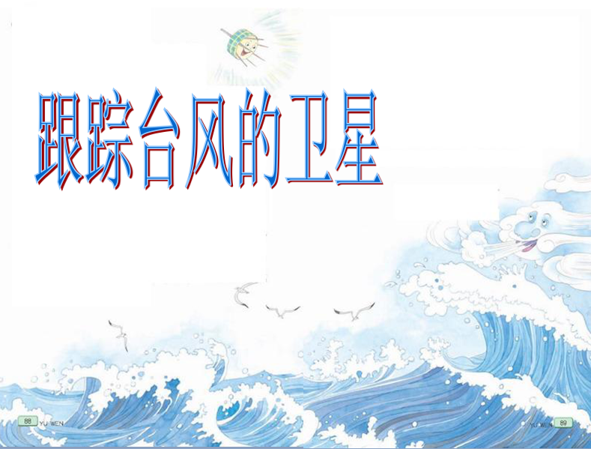
Name of presentation
Company name

Slide 2

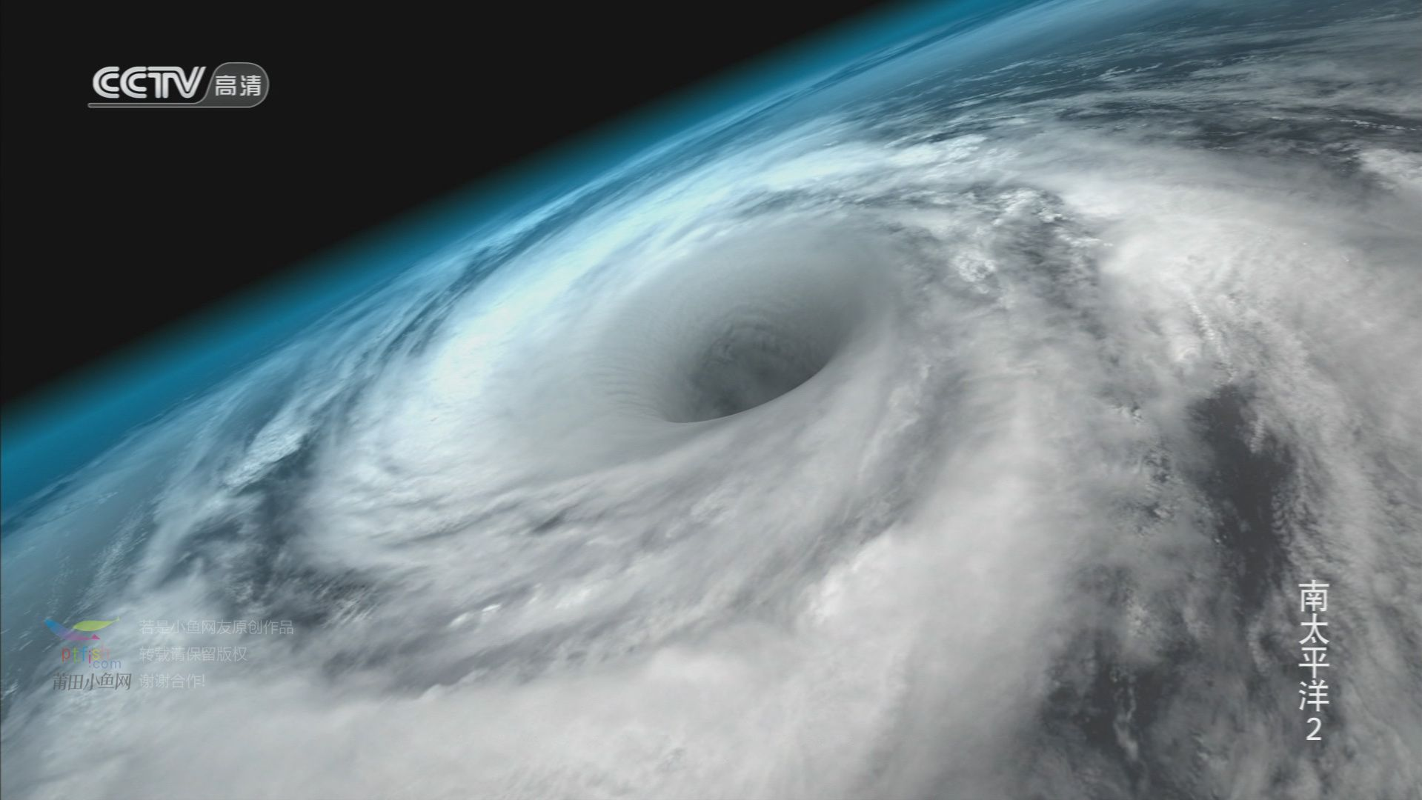

Slide 3
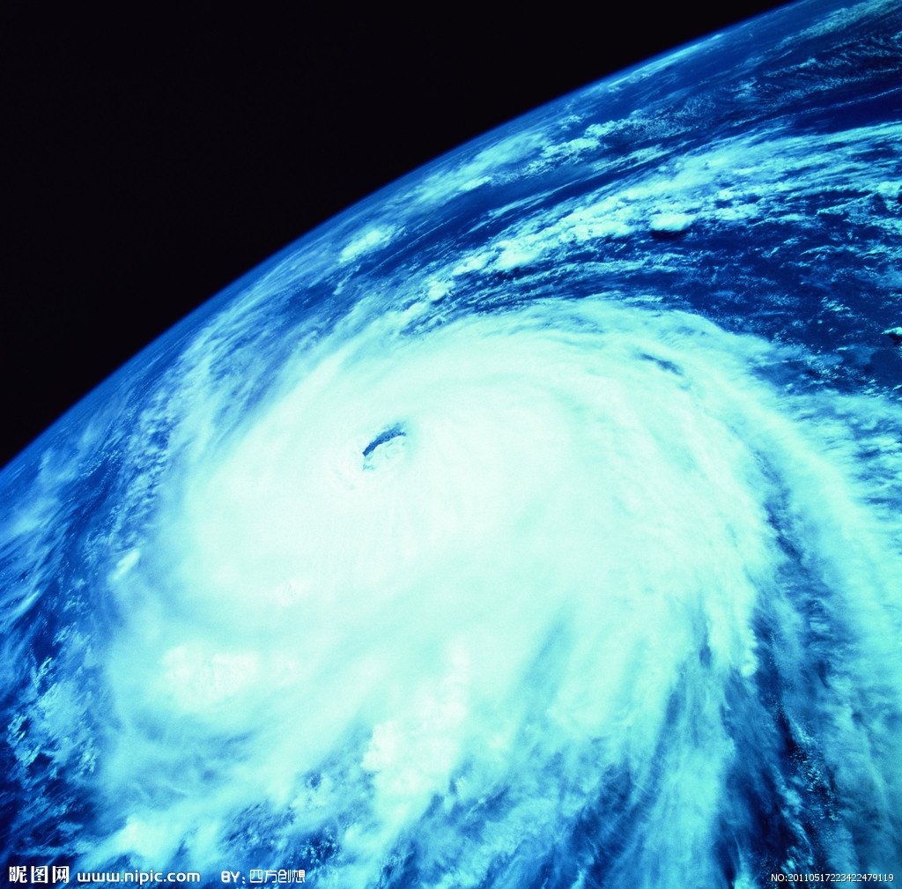

Slide 4
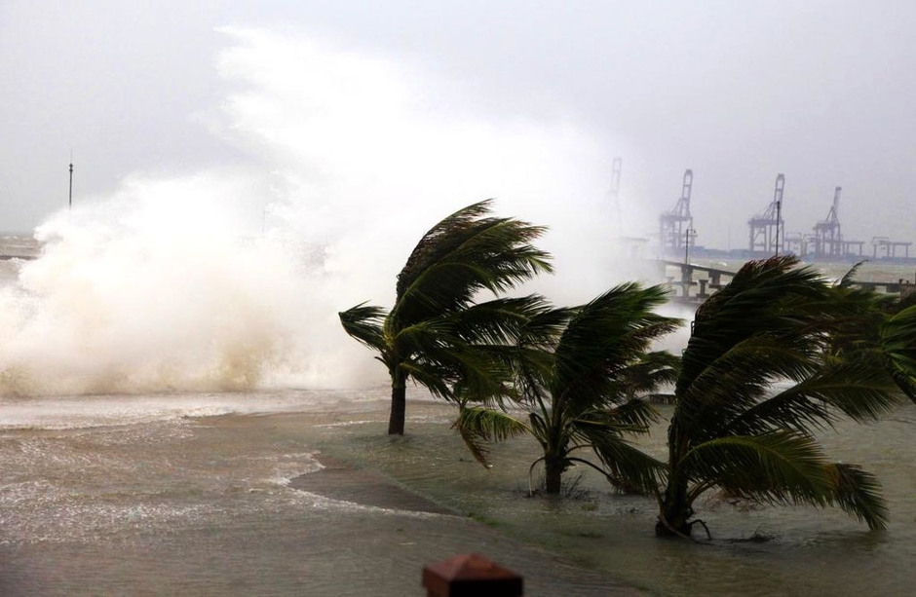

Slide 5
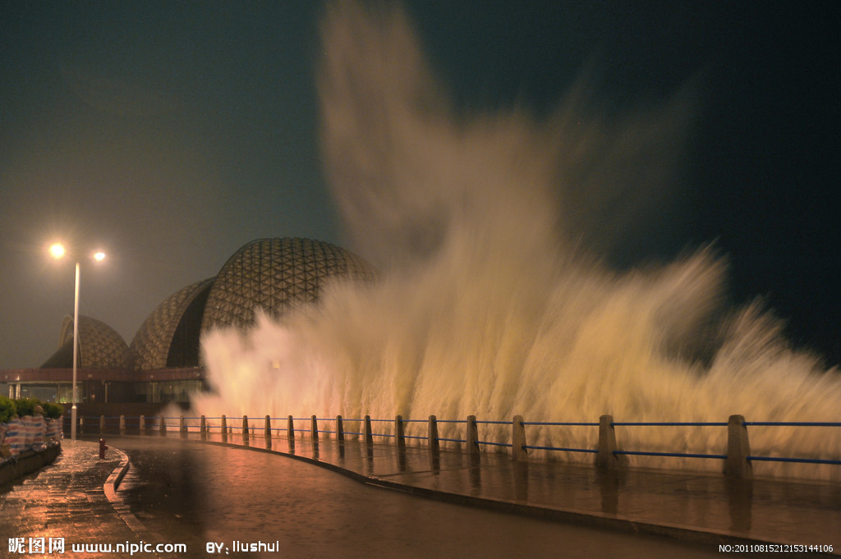

Slide 6

台风，发生在太平洋西部海洋和南海海上的热带气旋，是一种极强烈的风暴，中心附近最大风力达12级或12级以上，同时有暴雨。台风形成后，常自东向西或西北移动，袭击我国的台风，常发生在5-10月，以7-9月最为频繁。台风的破坏力很大，为灾害性天气之一。被袭击地区常有狂风、暴雨，沿海则多有高潮、巨浪。

Slide 7
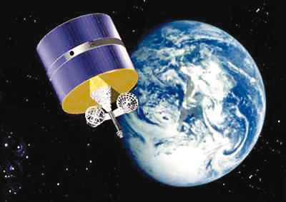

Slide 8
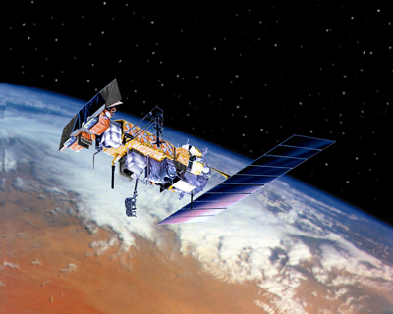

Slide 9
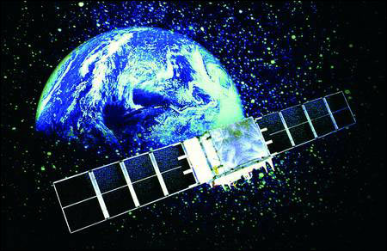

Slide 10
人造卫星：用运载火箭发射到高空并使其水平方向速度达到或超过第一宇宙速度，成为沿一定轨道环绕地球运行的人造天体。
气象卫星：专门用于气象观测的人造卫星，卫星上载有可见光、红外线、微波等各种遥感仪器，探测结果用无线电波传送至地面接收站。第三代气象卫星更能迅速确定台风的位置、移动路径和发展情况。

Slide 11

读一读
盯住 厉害 监视 气象卫星
狂怒 泄气 跟踪 谈笑风生

Slide 12
第一回合
巨大 大声嚷道
“你是谁？竟敢盯住我！”
笑了笑
“我是第三代气象卫星，人们叫我时刻跟踪你，监视你，直到你消失为止。”

Slide 13
第二回合
狂怒 怒吼 狂暴 猛扑
“小东西！”“你可知道我的厉害？鱼儿见我钻入深水，船儿见我避进港湾，树儿见我把腰弯。嘿嘿……”
台风狂暴地跳起来，对准气象卫星猛扑过去。

Slide 14
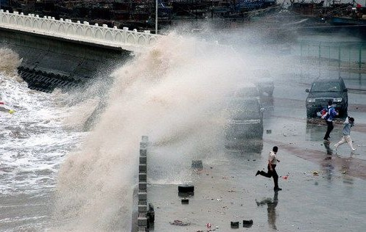

Slide 15
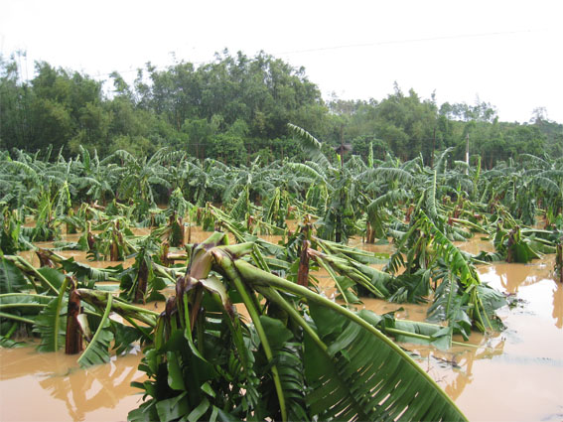

Slide 16
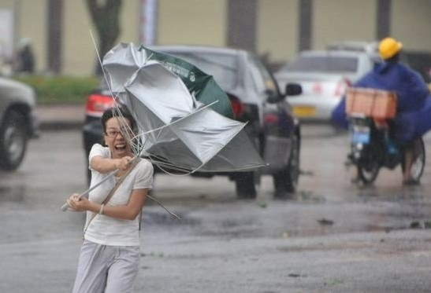

Slide 17
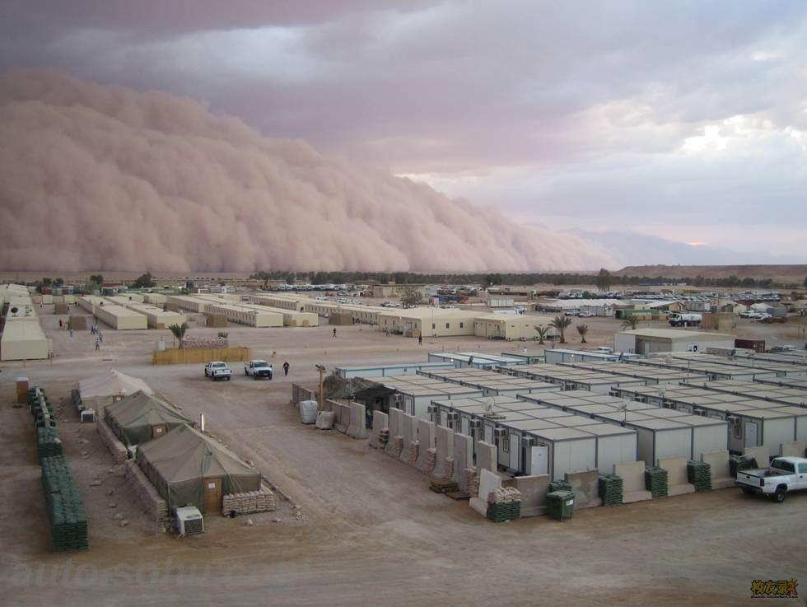

Slide 18
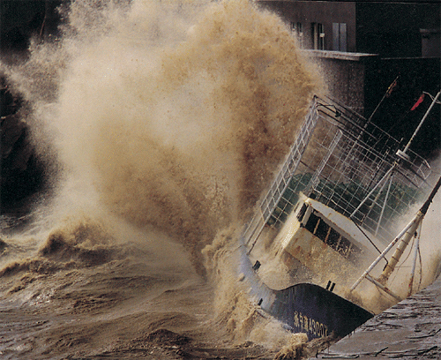

Slide 19
“可我偏偏爱跟着你走……”
气象卫星站设在离地面300千米的高空

Slide 20
第三回合
台风
向城市扑去
气象卫星
报告行踪
堤坝筑高 树木撑牢 人们谈笑风生

Slide 21
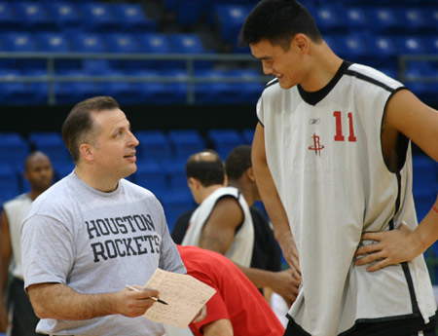
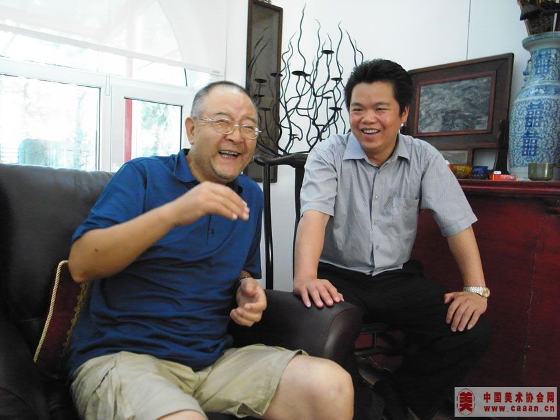
谈笑风生：形容谈话时又说又笑，兴致很高，并且很有风趣。
师徒二人谈笑风生。
赛前训练，姚明和助教谈笑风生。

Slide 22
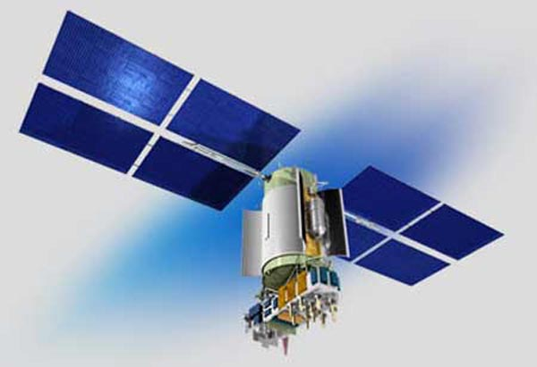
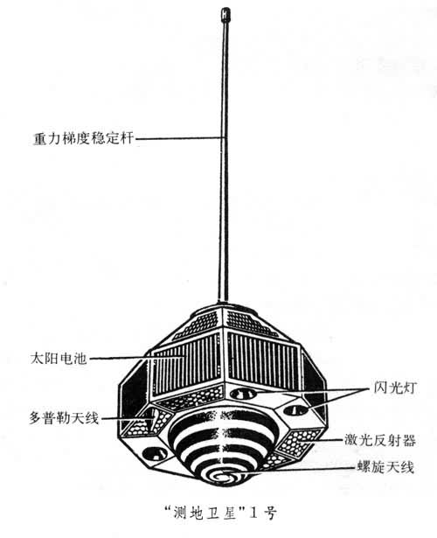
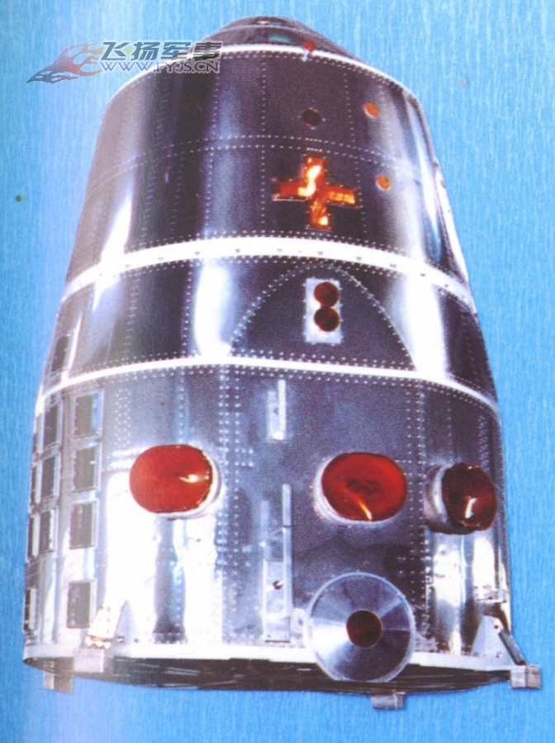
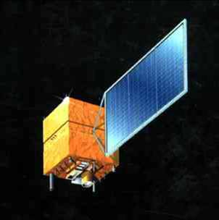
导航卫星
测地卫星
侦察卫星 长空一号
地球资源卫星

Slide 23
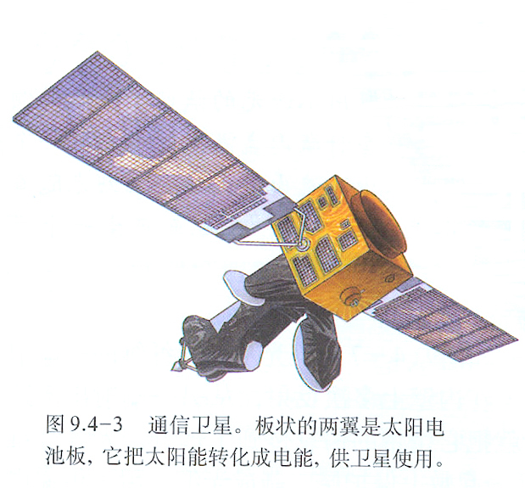
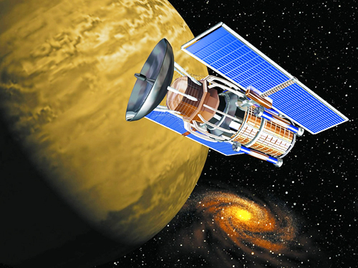
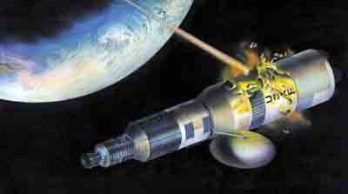
通讯卫星
反卫星卫星。
即截击卫星

Slide 24
监 厉

